Slide 1
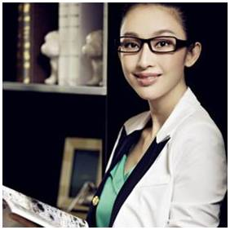
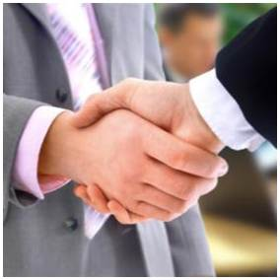
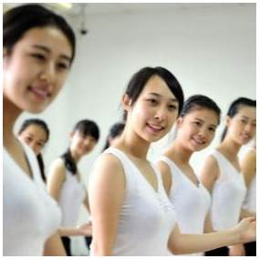

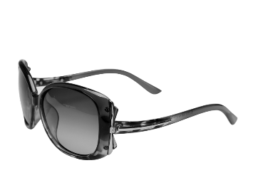
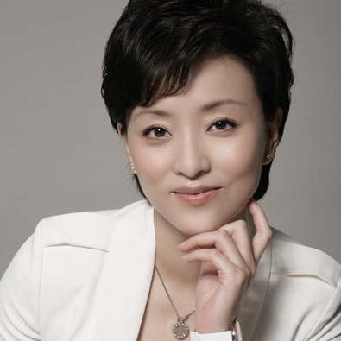

礼仪
培训
礼仪培训
汇报人：XXX
日期：XX年XX月XX日

Slide 2


目录
1
2
礼仪概述
职业形象
3
4
社交礼仪
商务礼仪
。

Slide 3
1
礼仪概述

Slide 4
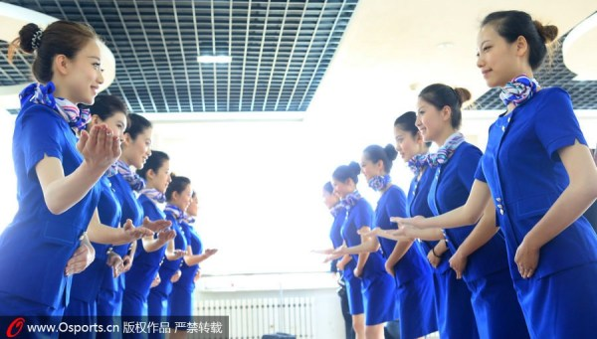
何为礼仪
礼仪的含义
  人们在长期社会生活中形成的一种习惯。是人类生存和发展的需要，是人们之间相互交流所产生的一定形式，久而久之，约定俗成，形成一定的习惯便是礼仪。

Slide 5
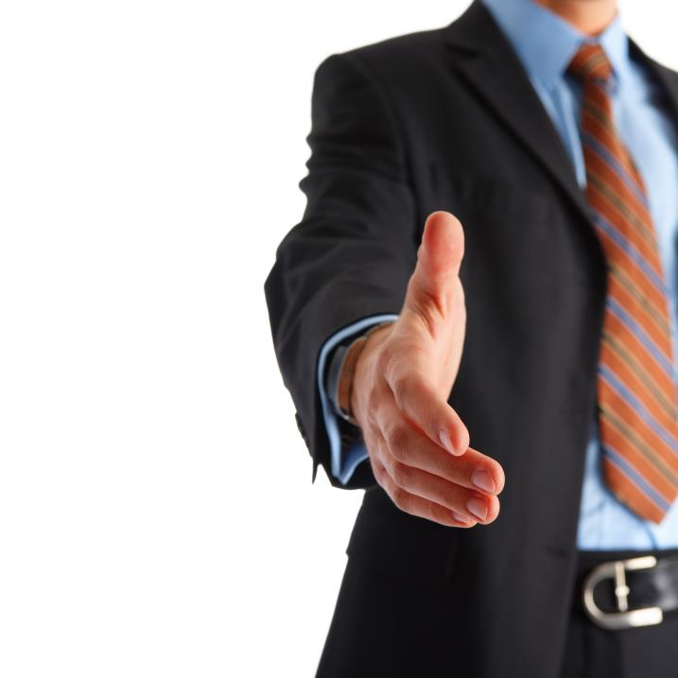
何为礼仪
  礼仪，是指人们在从事商品流通的各种经济行为中应当遵循的一系列礼仪规范。
  商务礼仪，通常指的是礼仪在商务行业之内的具体运用，主要泛指商务人员在自己的工作岗位上所应当严格遵守的行为规范。

Slide 6
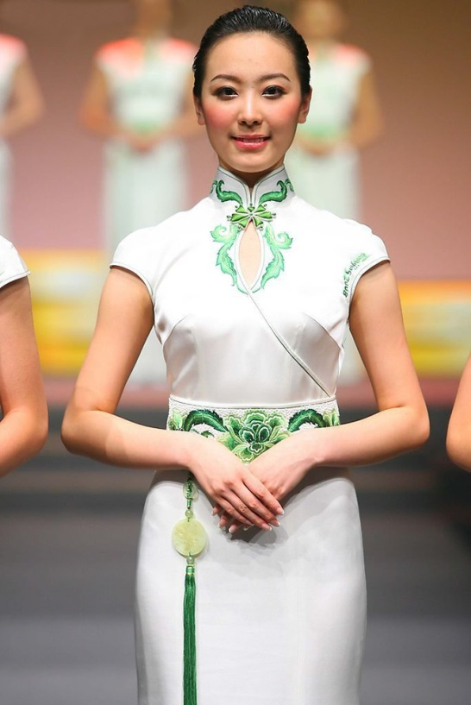
礼仪意义
对个体
  不学礼，无以立
  使个人的言行在社会活动中与其身份、地位、社会角色相适应
  衡量个人道德水准高低和有无教养的尺度
对组织
  塑造组织形象
  传播沟通信息
  提高办事效率

Slide 7
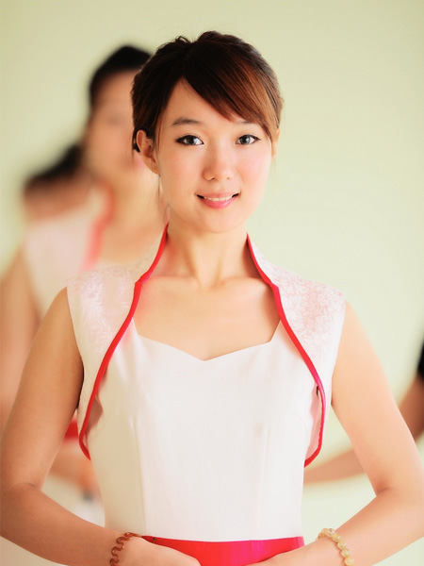
为何要学礼仪
1.礼仪是一个人的安身立命之本
2. 懂礼仪，充满自信，胸有成竹，处变不惊
3. 不懂礼，别人生气，后果严重

Slide 8
2
职业形象

Slide 9
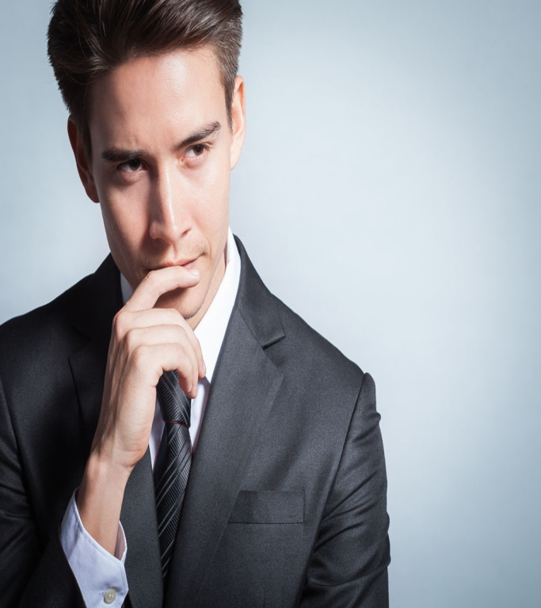
仪容
男士仪容要求
1）发型发式要求：
前发不遮眉，侧发不掩耳，后发不及领。
2）面部修饰：
剔须修面（每日必须），保持清洁。

Slide 10
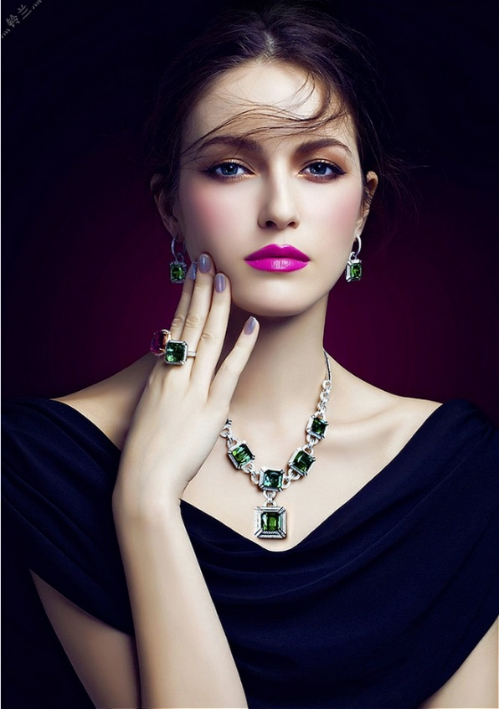
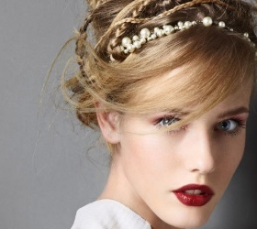
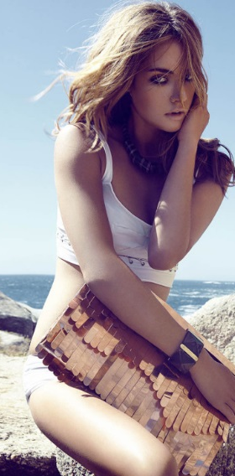
仪容
女士仪容要求
1）发型发式：“女人看头”
时尚得体，美观大方、符合身份；
不佩戴华丽的头饰，避免出现：
远看像圣诞树，近看像杂货铺的场面。
2）面部修饰：
清新淡妆，妆成有却无此处

Slide 11

仪表
基本要求
  选择正装：正式、角色、实用、规范
  制作精良
  外观整洁
  讲究文明
仪表基本原则

Slide 12
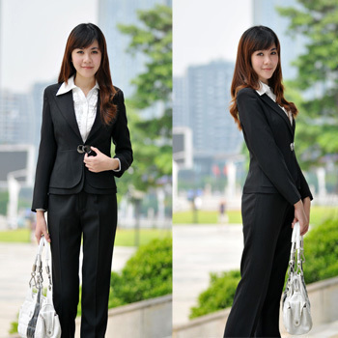
仪表
女士西装套裙高水准“三个三”
1
三色原则
全身服装和配饰的颜色在三种颜色之内
2
三一定律
鞋子、腰带、公文包应为同一颜色。一般以黑色为主
3
三大禁忌
过于暴露、过于短小、过于紧身

Slide 13

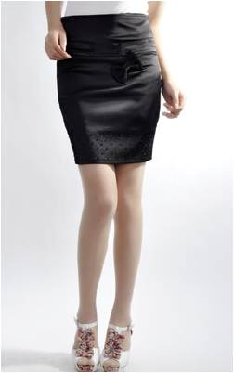
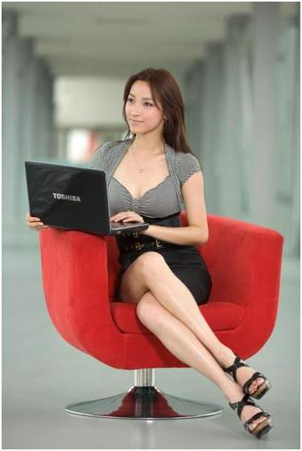
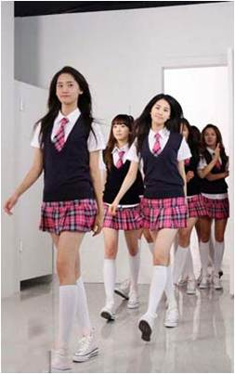
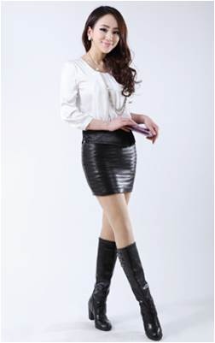
仪表
女士裙装四大禁忌
裙、鞋、
袜不搭
光腿或渔网
袜穿职业裙
三截腿
皮裙

Slide 14
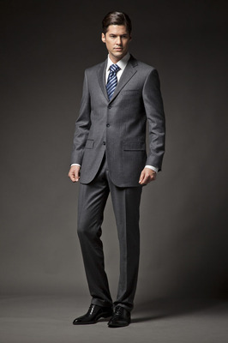
仪表
职业男士着装
1
西装颜色搭配
在西服套装、衬衣、领带中，最少要有两个单色，最多一个图案。
2
深色西服配浅色衬衫和鲜艳、中深色领带；
中深色西服配浅色衬衫和深色领带；
浅色西服配中深色衬衫和深色领带
3
即全身穿着限制在三种颜色之内，
鞋子、皮带、公文包 一个颜色。
忌衣袖商标未摘掉、忌西装与皮鞋不相配、忌不打领带。

Slide 15
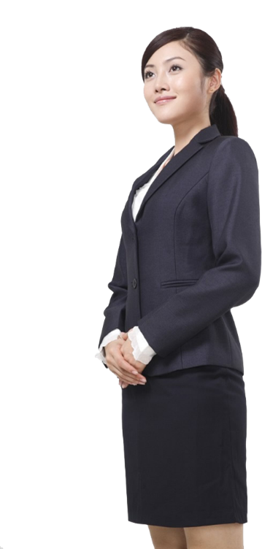
仪态
站如松
挺胸，抬头，收腹，目视前方，形成一种端正、挺拔、优美、典雅的气质美；
女士双臂自然下垂，或者交叠着放在小腹部，左手在下，右手在上；
男士两手也是自然下垂，或交叠放在身前或背于身后。

Slide 16
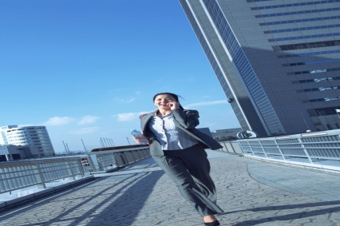
仪态
行如风
男士要稳定、矫健；女士要轻盈、优雅；
两眼平视前方，低头一般也拣不着钱；
步履轻捷不要拖拉（脚后跟不要拖地）；
两臂在身体两侧自然摆动，有节奏感；
身体应当保持正直，不要过分摇摆。

Slide 17
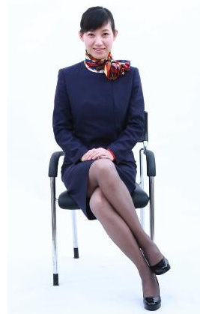
仪态
坐如钟
不满坐是谦恭；
女士的膝盖一定要并起来，脚可以放中间，也可以放在侧边；
男士膝盖可稍微分开，但不宜超过肩宽；
翘腿时，要注意收紧上面的腿，脚尖下压，绝不能以脚尖指向别人；
不要抖腿。

Slide 18
3
社交礼仪

Slide 19
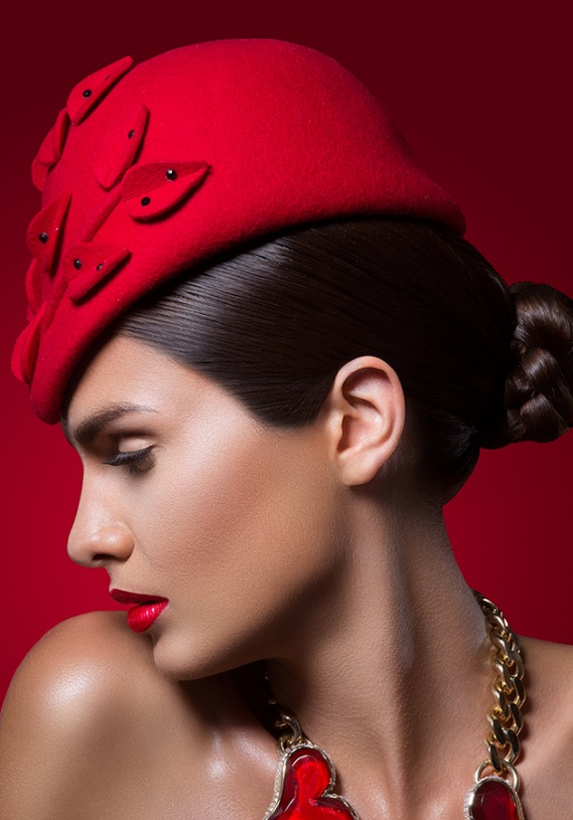
语言礼仪
礼貌用语
文明用语礼仪
  称呼恰当
    按职务或社会职业
    区分对象
    照顾习惯
    有主有次
    严防犯忌
  口齿清晰
  用词文雅
请
对不起
麻烦您…
劳驾
打扰了
好的
您好
某先生或小姐
欢迎
贵公司

Slide 20
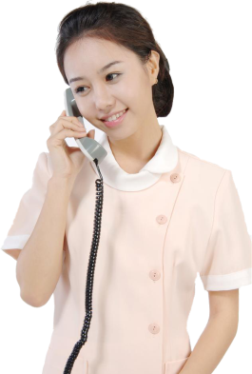
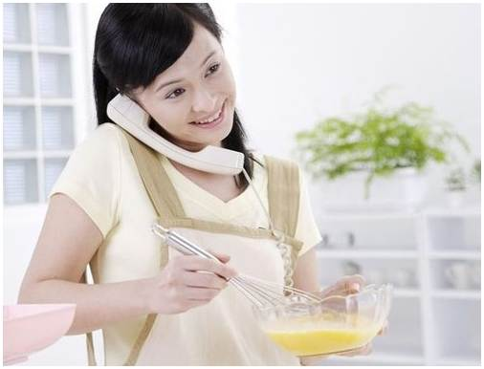
电话礼仪
三声内接听，因故未及时接听说抱歉；
应先问候，然后自报家门；
a、接听外部电话时：“您好，XX公司！” b、接听内部电话时：“您好，XX部！”
不可以“喂，喂”或者“你是谁呀”像查户口似的。
声音适中、愉快、亲切；
微笑接听电话，你的微笑对方听得见；
。
. 接电话
被呼叫同事不在座位上时，邻座同事可代为接听；
“请问您是找××吗？他/她临时有事走开了，需要我代为转达吗？”或“请您稍后再来电话好吗？”
切忌只说“不在”，应做好记录（5W1H）后转达；
永远不要对打来的电话说：“我不知道！”这是一种不负责任的、非常不职业化的表现。
。
代接电话

Slide 21
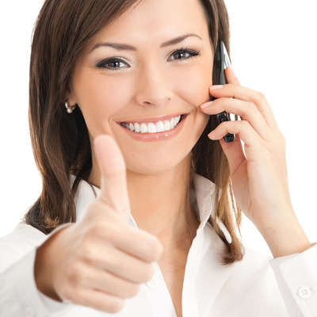
电话礼仪
拨打电话
问候对方
1
您好！请问您是××吗？
自报家门
2
我是××单位××部门的×××
所为何事
3
打电话的主要目的是……
必备用语
4
请问您现在说话可方便？
告别用语
5
打搅您了，非常感谢！

Slide 22
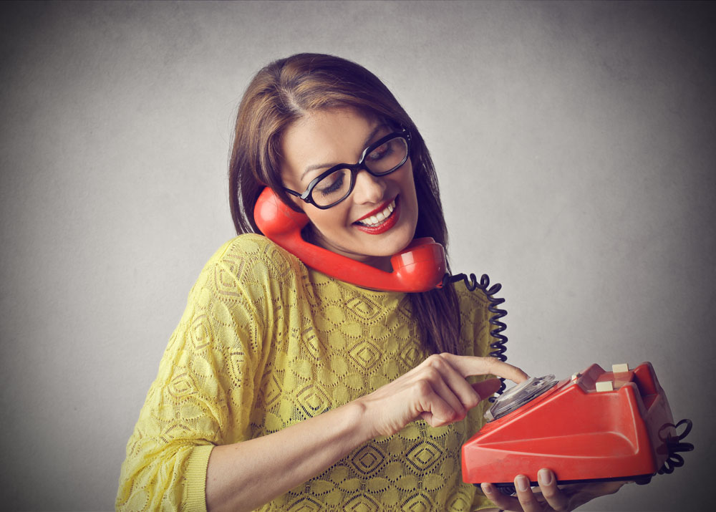
电话礼仪
挂断电话
如果自己有事不宜长谈，需要中止通话时，应说明原因，告之对方：“一有空，我马上打电话给您”；
中止电话时应恭候对方先挂电话，不宜“越位”抢先；
一般下级要等上级先挂电话，晚辈要等长辈先挂电话，被叫等主叫先挂电话，不可只管自己讲完就挂断电话；

Slide 23
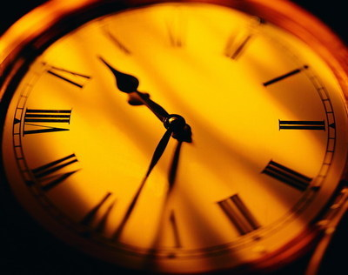


电话礼仪
. 拨打电话
时间
公务电话最好避开节假日、晚上、21：00至次日
6：00、临近下班时间等时间段。
。
空间
私人电话不要在办公室打，要避开同事，打电话如果你要在公众空间的话实际上是一种噪音骚扰，非紧急事情尽量不要在公众场所打电话
时长
无重要事情，牢记三分钟原则

Slide 24
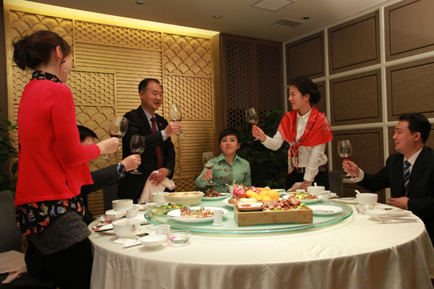
餐宴礼仪
用餐文雅，吃的时候应闭嘴细嚼慢咽，不要发出声音；
鱼刺、骨头轻轻吐在自己面前的小盘里，不要吐在桌子上；
敬酒时，杯口要低于对方杯口。如无特殊人物在场，可按序敬酒，避免厚此薄彼；
嘴里有食物时，不与人交谈；剔牙时，请用手掩口；
别人给倒水时，不要干看着，要扶着杯子，以示礼貌；
给人递水递饭一定是双手；
递刀具给别人要记得递刀柄那一端；
宴会未结束，不可随意离宴，要等主人和主宾先离席；

Slide 25
餐宴礼仪
主位
座次排列
主位1
1
2
1
2
面门为上；居中为上；以离门远离主位近为上，
同样远近以主位的右为上
主位右侧为主宾位，若主宾身份高于主人，
为表示尊重，也可以安排在主人位子上座，
而请主人坐在主宾的位子上。
3
4
3
4
5
6
5
6
7
8
7
8
9
主位2
门
门
一个主位时的位次排列
两个主位时的位次排列

Slide 26
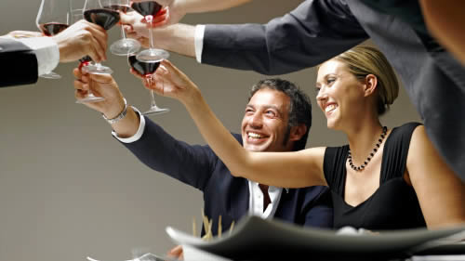
餐宴礼仪
酒水礼仪
斟酒顺序：可先为尊长、嘉宾斟酒。也可以依顺时针方向，从自己所坐之处开始。
干杯：在主人或他人提议干杯后，应起身站后，右手端起酒杯，或者用右手拿起酒杯后，再以左手托扶其杯底，即便滴酒不沾，也要拿起水杯装装样子，面含笑意，目视他人，尤其是自己祝酒的对象，口诵祝颂之词。如祝对方身体健康、生活幸福、节日快乐、工作顺利、事业成功以及双方合作成功等。
在干杯时，应手举酒杯，至双眼高度，口道“干杯”之后，将酒一饮而尽，或适当的量。然后，还须手持酒杯与提议干杯者对视一下，这一过程方告结束。
出于敬重之意，可使自己的酒杯较对方低。

Slide 27
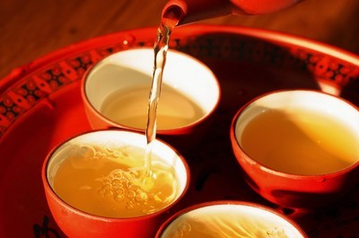
餐宴礼仪
茶艺礼仪
一般应为先客后主；先女后男；先长后幼。如果来宾甚多，
且其彼此之间差别不大时，可采取下列四种顺序上茶：
1.以上茶者为起点，由近而远依次上茶；
2.以进入客厅之门为起点，按顺时针方向依次上茶；
3.在上茶时，以客人的先来后到为先后顺序；
4.上茶时不讲顺序，或是由饮用者自己取用

Slide 28

4
商务礼仪

Slide 29
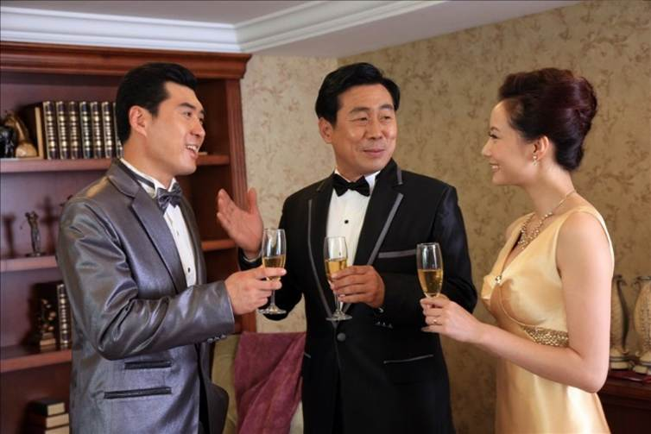
见面礼仪
介绍
介绍顺序
应先把下级介绍给上级；
应先把晚辈介绍给长辈；
应先把男士介绍给女士；
应先把主人介绍给客人；
被介绍时态度
表现出结识对方的热情，起立或欠身致意；
双目应该注视对方；
介绍完毕，握手问好。

Slide 30
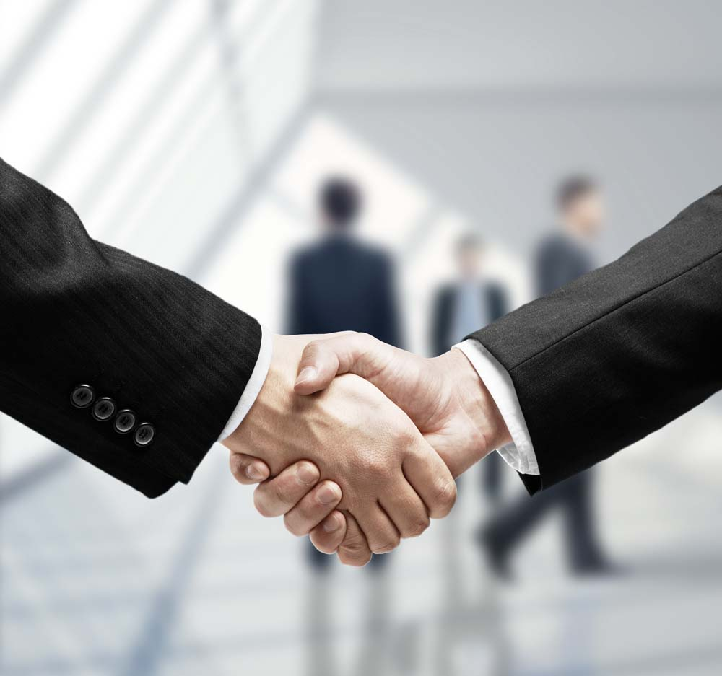
见面礼仪
握手
尊者为先：上级在先、长者在先、女性在先。
客人到来之时应该主人先伸手，表示欢迎；
客人走的时候一般是客人先伸手，表示愿意继续交往。
不能伸出左手与人相握。
与女士握手，只能轻握手指，忌双手满握。
男士在握手前先脱下手套，摘下帽子。女士可以例外。

Slide 31
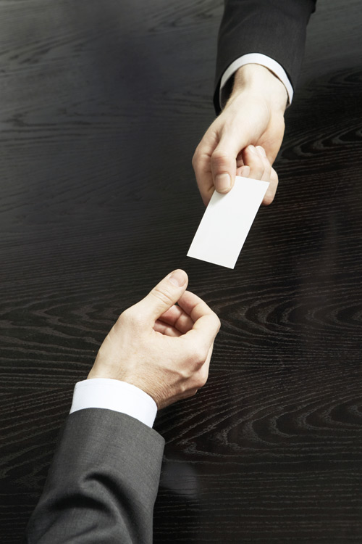
见面礼仪
名片
名片的递交顺序：由尊而卑，由近而远；
递出：文字向着对方，双手拿出。
接受：双手去接，马上要看，如有疑惑，马上询问。
同时交换名片时，可以右手递名片，左手接名片。
名片的收存：衬衣口袋或西装内侧口袋，
不要放在裤袋里。
名片不宜涂改（如手机换号）。
不提供两个以上头衔，如头衔的确较多，分开印。
递名片

Slide 32
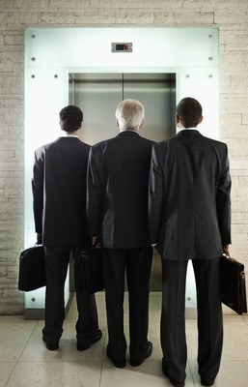
见面礼仪
楼梯、电梯礼仪
上楼梯时，尊者先上；下楼梯时，卑者先下。
男女同行上楼梯，男士在前女士在后，或左侧同行。
升降电梯没有其他人的情况下，在尊者之前进入电梯，按住开的按钮，此时请尊者再进入电梯。如到出电梯时，按住开的按钮，请尊者先出（体现服务原则）。
电梯内有人时，无论上下都应尊者优先（体现优先原则）。
升降电梯愈靠内侧是愈尊贵的位置。进入电梯后，如有他人，可主动询问去几楼，并帮忙按下。

Slide 33
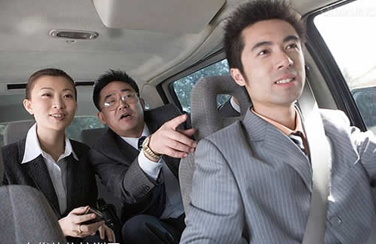
见面礼仪
乘车礼仪
上车时扶着门，把身体放低，轻轻移进车子，臀部先进。
错误的上车姿势是低着头，拱着背，钻进车里。
下车时先伸出一只脚站稳后，让身体徐徐升起，臀部后出。
错误的姿势是伸出头来，十分艰难地把身体钻出来。
倘若条件允许，应请尊长、女士、来宾先上车、后下车。
乘车

Slide 34

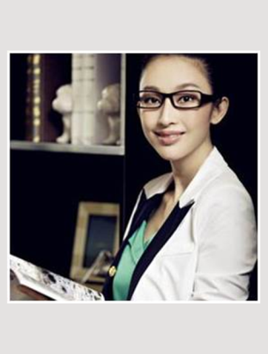
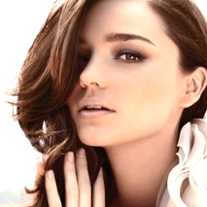
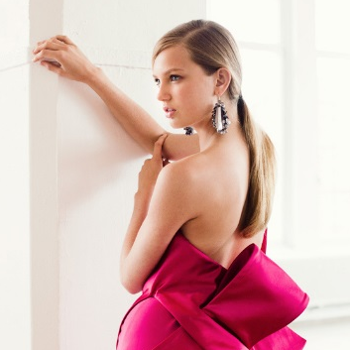

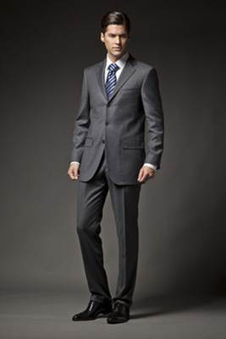

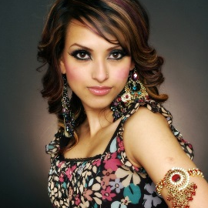

感谢
观赏

